Slide 1







PHÒNG GD & ĐT QUẬN LONG BIÊN
TRƯỜNG TIỂU HỌC PHÚC LỢI
CHÀO MỪNG CÁC THẦY, CÔ GIÁO VÀ CÁC EM
ĐẾN VỚI TIẾT HỌC
TIẾNG VIỆT
TUẦN: 26
Bài: Ôn luyện
(Tiết 1)

Slide 2

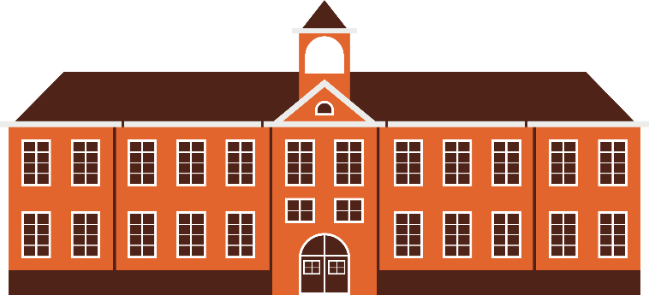
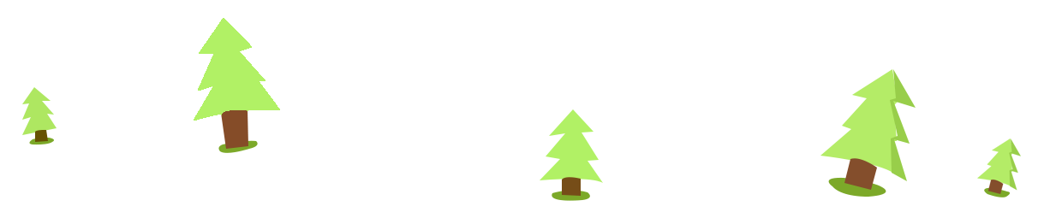




Luyện tập
Nếu không may bị lạc

Slide 3
Luyện đọc

Slide 4
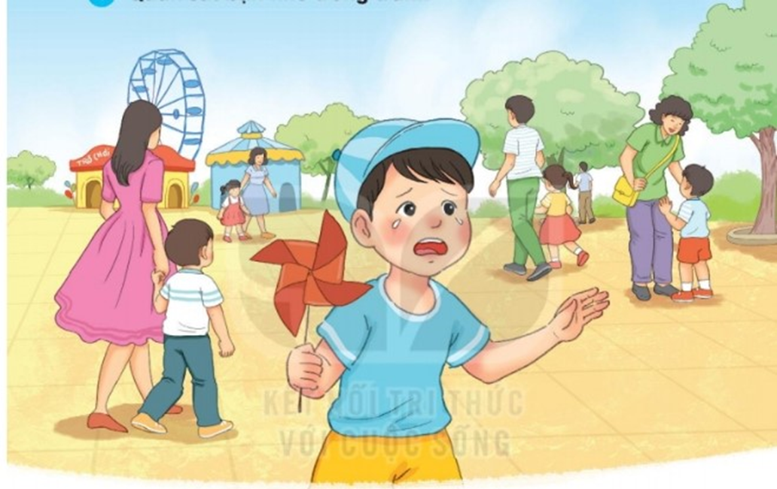
2
Đọc
Nếu không may bị lạc
Sáng chủ nhật, bố cho Nam và em đi công viên. Công viên đông như hội . Khi vào cổng, bố dặn: “Các con cẩn thận kẻo bị lạc. Nếu không may bị lạc, các con nhớ đi ra cổng này. Nhìn kìa, trên cổng có lá cờ rất to.”.
Công viên đẹp quá. Nam cứ mải mê xem hết chỗ này đến chỗ khác. Lúc ngoảnh lại thì không thấy bố và em đâu. Nam vừa chạy tìm vừa gọi ”Bố ơi! Bố ơi!”. Hoảng hốt, Nam suýt khóc. Chợt Nam nhìn thấy tấm biển “Lối ra cổng”. Nhớ lời bố dặn, Nam đi theo hướng tấm biển chỉ đường. “A, lá cờ kia rồi!”. Nam mừng rỡ khi thấy bố và em đang ở đó.
(Theo Phạm Thị Thúy – Tuấn Hiển)

Slide 5
Trả lời câu hỏi
a. Bố cho em và Nam đi chơi ở đâu?
Bố cho em và Nam đi chơi ở công viên.
b. Khi vào cổng, bố dặn hai anh em Nam như thế nào?
Khi vào cổng, bố dặn hai anh em Nam:
“ Các con cẩn thận kẻo bị lạc. Nếu không may bị lạc, các con nhớ đi ra cổng này.”
c. Nhớ lời bố dặn, Nam đã làm gì?
Nhớ lời bố dặn, Nam đã đi theo hướng tấm biển chỉ đường.

Slide 6
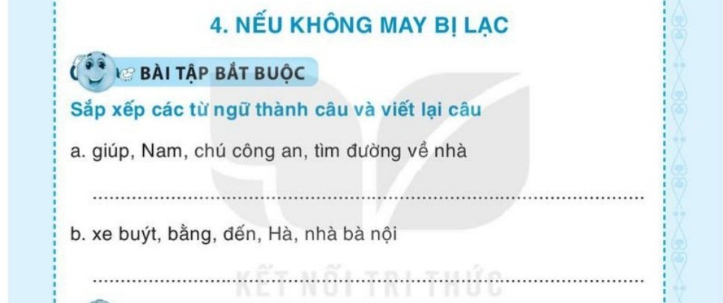
Chú công an giúp Nam tìm đường về nhà.
Hà đến nhà bà nội bằng xe buýt.

Slide 7
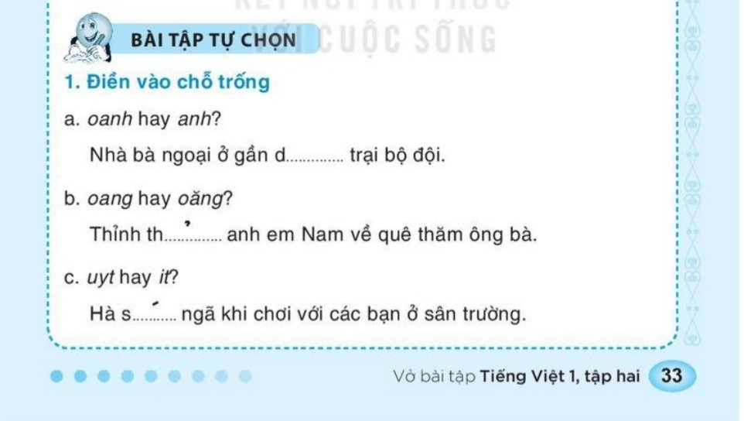
oanh
oang
uyt

Slide 8


Slide 9
